Slide 1
实验三——爱因斯坦棋 策略与算法实现
181840070 葛睿芃

Slide 2
基本策略思路
一、在给定的静态局面下，对棋局的特点进行分析，在当前局面下给出一步行进的最佳策略；
二、根据对静态棋局的分析，量化优劣势，建立数学模型；
三、给出相应的估值函数，设计算法在棋局中动态估计本方优劣，进行策略制定。
以下均假设本方为蓝方。

Slide 3
静态分析

Slide 4
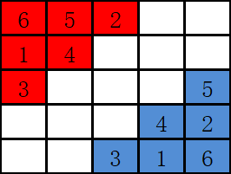
棋盘布局 定义棋盘坐标如下
i方向
0 1 2 3 4
0 1 2 3 4
j方向

Slide 5
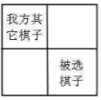
静态分析——进攻
进攻时，能走斜线尽量走斜线，减少进攻步数，更快到达敌营。
在以下情况可能要绕开我方棋子，以保证我方不会被全歼。（在我方棋子数很少的情况下）
此时绕过我方棋子，
选择向左或向上

Slide 6
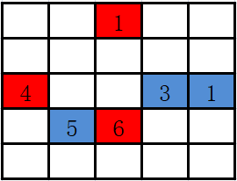
静态分析——进攻
游戏的获胜条件为：占领敌营OR全歼敌棋
然而在有些情况下，由于不能回防，会出现有一个或多个敌方棋子处于“无敌状态”，即无法全歼敌方。
此时，按照距离最近原则，一心进攻即可。
此时，敌方6号棋子“无敌”，依据游戏规则
我方只有占领敌营才能获胜。

Slide 7
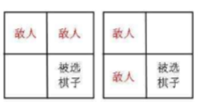
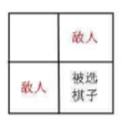
静态分析——进攻
在选择是否吃掉敌方棋子时，若在吃掉敌方棋子之后，能够降低我方棋子面临的威胁，则果断吃掉。
这两种情况向左上方移动吃掉棋子后，另外一个敌方棋子将
无法对本方棋子造成威胁。故选择直接左上吃掉敌子。
当左边和上面的棋子都可以被吃的时候，如果吃子可以降低
本方棋子威胁或降低敌方棋子灵活度，优先吃掉。如果敌方
进入“无敌状态”，直接左上。

Slide 8
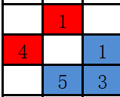
静态分析——防守
在进攻过程中，要避免进入敌方“包围圈”，特别是本方棋子较少的情况。
❤
此时若进入标记所在区域，则敌方可以一步吃掉己方棋子。
增大本方被全歼的可能性。

Slide 9
静态分析——结论
1、正常情况下，占领敌营获胜的可能性远大于全歼敌子获胜的可能性；
2、落子时，优先进攻，当出现对本方不利的情形时，可以适当防守。

Slide 10
建立模型
（所有数学模型仅为初步设想）

Slide 11





棋局特点分析
1、棋子运动方向的特点
棋子只能沿对方基地方向移动，不可
回防，离敌营越近，成功的可能性越大。
定义：棋盘上两点的距离：设棋盘上两点的坐标分别为 ，定义A、B两点的有向距离
（当 ）
若A点棋子无法歼灭B点棋子，规定距离 为+∞
特别地，我方棋子在点A与敌营的距离
这个定义的合理性在于，正好是从A走到B的最短步数。

Slide 12
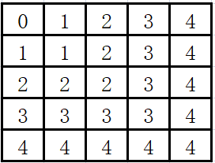
棋局特点分析
棋盘上各点与敌营的距离分布图：
离敌营距离越近，获胜的可能就越大。在不考虑其他因素的情况下，我们说距离越近的格子“越有价值”。
红方
蓝方

Slide 13
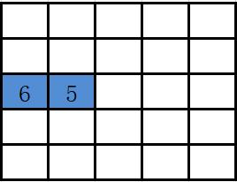
棋局特点分析
比较同距的内部格子和边界格子，两个
格子的进攻价值是一样的，但是边界上的
格子具有更高的防守价值。
棋盘距离分布图
图中6号、5号蓝棋子的距离都是2，但6号只会受到上方敌棋的威胁
但是5号会受到三个方向敌棋的威胁。

Slide 14

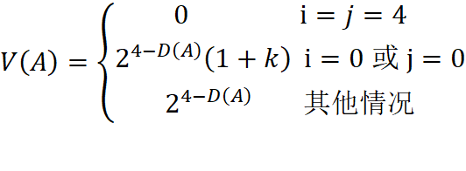
棋局特点分析
定义：棋盘上格点的价值：
对于向左上方进攻的棋子，定义该方对
于棋盘上格点 定义其价值
其中k是一个小于1的待定的系数，这需要通过实验进行估计，这里暂定k=1/4
棋盘距离分布图

Slide 15
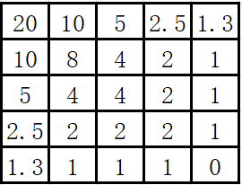
棋局特点分析
令k=1/4，得如下棋盘格点价值分布图
棋盘格点的价值将用于估计棋子的攻击能力
红方
蓝方

Slide 16

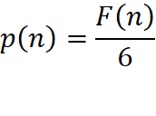
棋局特点分析
2、走棋的随机性
由于骰子的加入，本轮能够移动的棋子
只能由骰子点数决定，根据本方剩余棋子
的情况，不同棋子可以被移动的概率是不一样的。
（假设骰子掷到任何一面的概率是一样的）
定义：棋子的灵活度：若编号大于n的棋子中没有被吃掉棋子的最小编号为A（若均被吃掉，则A=7），编号小于n的棋子中没有被吃掉棋子的最大编号为a（若均被吃掉，a=0），则编号为n的棋子的灵活度
显然，棋子n可以被移动的概率

Slide 17


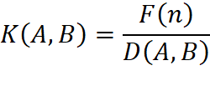
攻击参数确定
1、歼灭敌子。
为了通过全歼敌子获取胜利，对歼灭敌子的难易程度进行量化
定义：设敌方棋子的位置为 ，编号为m，我方棋子的位置为 ，编号为n。定义我方棋子歼灭敌方棋子的简易程度（可能度）
我们可以把所有K(A,B)中的最大值作为敌方棋子B的歼灭总体简易程度K(B)，数值越大，越容易歼灭。
显然有：1/4<=K<=6或K=0（无法歼灭）

Slide 18
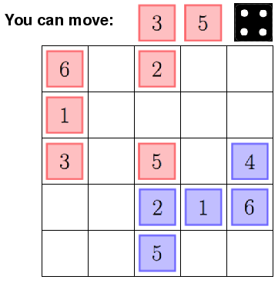
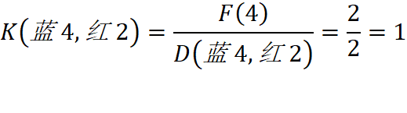
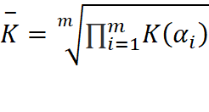
例如：蓝方4对红方2的歼灭
简易程度。
全歼简易程度可以定义为所有敌子歼灭简易程度的平方平均数，即当敌方剩余子数目为m时，全歼简易程度，即
保证了当一个棋子无法被歼灭时，
整体全歼简易程度为0

Slide 19

攻击参数确定
2、占领敌营
定义己方棋子的攻击力a(A)：己方棋子A的攻击力与A所在位置的格点价值V(A)、A的被歼灭的简易程度K(A)和棋子A的灵活度F(A)有关。
所给的数学模型需要保证：
V↑，F↑，K↓ 可以推出 a↑；
a的取值范围上界应明显高于K的上界，下界基本一致。
F对a有影响。
（k=0时，取1/4K+1=2.5 ）
单个棋子攻击力的和可以近似认为是所有棋子的总体攻击力。
Notes:
这里的a可以反映出己方能够通过占领敌营的方法取胜的可能性，而K可以反映出可以通过全歼敌方取胜的可能性，这两个数值之间的比较将作为策略决定的重要依据。
在一般情况下，虽然吃掉本方棋子有助于提高F，但总攻击力会直接少掉一项，如果F对a的影响过大，对于己方棋子的攻击评估可能会出现数值虽然高，但实际攻击很低的情况。
PS：实际情况表示这可能会很激进

Slide 20

草稿页 设K≠0
V∈[1,10]
K∈[0.25,6] → 1/K属于[0.16,4] →1/4K∈[0.04,1]（近似于[0,1]）→ 1/4K+1属于[1.04,2]
F∈[1,6] → 2^F∈[2,64] → 2^F/64∈[0.03,1] （近似于[0,1]） → 2^F/64+1∈[1.03,2]
近似属于【1，40】（k=0时，取1/4K+1=2.5）

Slide 21
策略制定
（初步设想）

Slide 22
无脑攻击策略：不考虑敌方棋子的攻击力
服务器发送棋局信息
计算己方棋子攻击力
根据骰子点数，计算所有可能的移动步骤后，选取攻击力增量最高的移动步骤
发送走棋方法

Slide 23
综合攻击策略：考虑敌方棋子的攻击力
服务器发送棋局信息
特殊情况
特殊处理
较多
己方棋子数量
较少，比如小于等于2个
己方全歼能力
无，或很小
有
采取无脑进攻策略
评估己方与敌方的攻击力
走棋可选步骤中，剔除掉走进敌方“包围圈”的情形
综合选出提高己方攻击力同时降低敌方攻击力的最佳选择

Slide 24
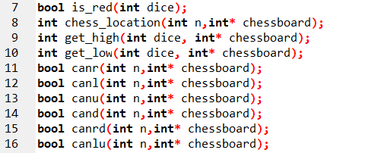
核心函数
（初步设定）
1、求各种数学模型值的函数；
2、得出所有可能步骤的函数；
3、遍历所有步骤，得出最佳步骤的函数。
4、辅助函数，如：
……
（核心算法）
可能会用到一些查找算法吧
不过我还没想好。。。

